Slide 1
SÜSTEEMID
EBS

Slide 2
Süsteemi mõiste määratlus
Süsteemiks (kr systēma - tervik) ehk struktuuriga hulgaks (lad structura - ehitus) on selline järjestatud paar ⟨H;S⟩, mille esimeseks elemendiks on mingi fikseeritud asjadest (elementidest) koosnev hulk H (põhihulk) ja teiseks elemendiks on fikseeritud omadustest ja seostest koosnev hulk S (signatuur), kus äsjanimetatud omadused on just vaadeldava hulga H elementide mingid omadused ning kõnealused seosed on just vaadeldava hulga H elementide vahelised mingid seosed.
Märkus 1. Süsteemi mõiste määratluses ei nõuta, et vaatlema peaks ilmtingimata hulga H elementide kõiki mõeldavaid omadusi. Samuti pole kohustust käsitleda kõiki mõeldavaid seoseid hulga H elementide vahel. NB! Valides vaatlemiseks mingid teised omadused või teised seosed (täiendades või asendades olemasolevaid), võime saada täiesti uue süsteemi ehk struktuuri. Märkus 2. Kui süsteemi ⟨H;S⟩ signatuur S={S₁, S₂, … , S_{n}} pole “eriti arvukas”, siis kirjutatakse ⟨H;{S₁, S₂, … , S_{n}} ⟩ asemel veidi lihtsamalt ⟨H; S₁, S₂, … , S_{n} ⟩

Slide 3
Süsteemide näited I
Näide 1. Inimeste hulgas on vahel oluline teada, et kes on mees, kes naine ja kes on seejuures omavahel abielus. Tähistades inimeste hulga sümboliga H, omaduse on mees sümboliga ♂ , omaduse on naine sümboliga ♀ ning seose on abielus sümboliga ♣, võime vaadelda süsteemi, mille tähiseks on ⟨ H ; ♂ , ♀ , ♣ ⟩.
Näide 2. Naturaalarvude hulgas on sageli oluline teada, millised arvudest on nullist suuremad ehk positiivsed, millised on teineteisega võrdsed ja mis on mille summa. Tähistades kõikide naturaalarvude hulga sümboliga N, omaduse on positiivne sümboliga pos, seose on võrdne sümboliga = ning liitmise seose sümboliga +, saame vaadeldavat süsteemi tähistada sümboliga ⟨ N ; pos , = , + ⟩.

Slide 4
Süsteemide näited II
Süsteemi ⟨ {0,1} ; max, min, 1– ⟩, mille põhihulka kuuluvad ainult kaks elementi: 0 ja 1 ning mille signatuuri kuuluvad kahekohalised funktsioonid max ja min ja ühekohaline “ühest lahutamise” funktsioon 1– , nimetame kaheelemendiliseks Boole’i algebraks

Slide 5
Süsteemide näited III
Süsteemi ⟨ 2^{H} ; ∪, ∩, H– ⟩, mille põhihulgaks on hulga H astmehulk ehk kõikide H-st pärit osahulkade hulk 2^{H} ning mille signatuuri kuuluvad kahekohalised funktsioonid ∪ ja ∩ ja ühekohaline “H-st lahutamise” funktsioon H– , nimetame hulga H osahulkade Boole’i algebraks

Slide 6
Süsteemide näited IV
Süsteemi ⟨ N ; =, +1, +, • ⟩, mille põhihulgaks on kõikide naturaalarvude hulk N ning mille signatuuri kuuluvad arvude võrduse seos = ja arvu ühe võrra suurendamise funktsioon +1 ja arvude liitmise funktsioon + ja arvude korrutamise funktsioon •, nimetame naturaalarvude aritmeetikaks

Slide 7
Mitme põhihulgaga süsteemid
Juhul kui süsteemi elementide hulka H on otstarbekas jaotada selgelt eristatavateks osadeks H₁, H₂, … , H_{m}, siis kõneleme, et tegemist on mitme põhihulgaga süsteemiga ja seejuures kirjutame ⟨H; S⟩ asemele
⟨ H₁, H₂, … , H_{m} ; S ⟩

Slide 8
Mitme põhihulgaga süsteemide näited I
Abielurahvast ehk kõikide abielus olevate inimeste süsteemi ⟨Η;♣⟩, kus H on kõikide inimeste hulk, võime soovi korral käsitleda mitme põhihulgaga süsteemina ⟨ M, N ; ♣ ⟩, kus M tähistab kõikide meeste hulka ja N tähistab kõikide naiste hulka
Hulga H metriseerimiseks nimetame sellise süsteemi moodustamist, mille elementideks on ühest küljest kõik hulga H elemendid ja teisest küljest mittenegatiivsed reaalarvud (ehk hulga R⁰⁺ elemendid), mida seob meetrika nimeline kahekohaline funktsioon δ, mis sätib hulga H igale kahele elemendile vastavusse täpselt ühe mittenegatiivse reaalarvu (kauguse). Seega on hulga H metriseerimise tulemuseks süsteem ⟨ H×H, R⁰⁺; δ ⟩

Slide 9
Mitme põhihulgaga süsteemide näited II. Graafid.
Olgu meil kaks mittelõikuvat hulka K ning P, kus P elementideks on mingi hulga T elementidest moodustatud järjestamata (järjestatud) paarid ja olgu F mingi ühene vastavus hulkade K ning P vahel. Sellisel juhul nimetatakse süsteemi ⟨ K, P ; F ⟩ orienteerimata (orienteeritud) graafiks, mille kaarteks hulga K elemendid, tippudeks on hulga T elemendid ja intsidentsuse seoseks (ehk kaari ja tipupaare siduvaks seoseks) on vastavus F
Märkus. Meetriliste ruumide ja graafide väga oluliseks erinevuseks on asjaolu, et meetrika abil seostatakse elementide paariga teatav arv, intsidentsuse abil aga seostatakse kaarega elementide paar

Slide 10
Alamsüsteemid
Määratlus. Vaatleme kaht süsteemi ⟨ H′ ; S′ ⟩ ning ⟨ H″ ; S″ ⟩. Kui osutub, et esimese süsteemi põhihulk H′ on osa teise süsteemi põhihulgast H″ ja seejuures signatuurid ühtivad ehk S′ = S″, siis ütleme, et esimene süsteem on teise süsteemi alamsüsteem.
Näide. Koosnegu süsteemi ⟨ H″ ; S″ ⟩ põhihulk inimestest ning kuulugu selle signatuuri vaid üks kahekohaline seos – on sugulane. Kui nüüd süsteemi ⟨ H′ ; S′ ⟩ põhihulka H′ kuuluvad ainult need inimesed hulgast H″, kes on juhtumisi keskealised ja samas signatuuri S′ kuulub ainult eespool mainitud seos – on sugulane, siis on süsteemi ⟨ H′ ; S′ ⟩ näol tegemist sugulaste süsteemi ⟨ H″ ; S″ ⟩ alamsüsteemiga ehk “keskealiste sugulaste süsteemiga” (kuna osutus, et H′ ⊆ H″ ning samas S′ = S″ ).

Slide 11
Osasüsteemid
Määratlus. Vaatleme kaht süsteemi ⟨ H′ ; S′ ⟩ ning ⟨ H″ ; S″ ⟩. Kui osutub, et esimese süsteemi põhihulk H′ on osa teise süsteemi põhihulgast H″ ja esimese süsteemi signatuur S′ on osa teise süsteemi signatuurist S″, siis ütleme, et esimene süsteem on teise süsteemi osasüsteem.
Näide 1. Süsteemi ⟨ N ; =, +, •, +1 ⟩ osasüsteemiks on süsteem ⟨ N ; +, • ⟩
Näide 2. Süsteemi ⟨ N ; =, +, •, +1 ⟩ osasüsteemiks on süsteem ⟨ {0,1} ; =, • ⟩
Järeldus. Iga alamsüsteem on ühtlasi osasüsteem.

Slide 12
Süvasüsteemid
Määratlus. Vaatleme kaht süsteemi ⟨ H′ ; S′ ⟩ ning ⟨ H″ ; S″ ⟩. Kui osutub, et esimese süsteemi põhihulk H′ koosneb teise süsteemi põhihulga H″ mingitest süvaelementidest, siis ütleme, et esimene süsteem on teise süsteemi süvasüsteem ehk süvastruktuur.
Kui seejuures on oluline täpsustada, et “kui sügav?”, siis vastavaks sügavuseks ehk süvasüsteemi tasemeks on arv d, millest suurema sügavusega elemente hulgas H′ pole (kuid seejuures peab siiski olema vähemalt üks niisugune element, mille sügavus on d).

Slide 13
Süvasüsteemide signatuurid
Paneme tähele, et süvasüsteemide korral ei esitatud, erinevalt alamsüsteemidest, mingeid nõudeid signatuurile S′ (va “iseenesest mõistetav” nõue, et S′ sisaldagu vaid hulga H′ elementide teatavaid omadusi ja mingeid seoseid hulga H′ elementide vahel). Põhjus on selles, et süvatasanditel ilmnevad reeglina hoopis teist laadi omadused ja seosed võrreldes nendega, mis “pinna peal” nähtavad.
Näide. Mingi liitaine molekuli kui süsteemi süvasüsteemiks on näiteks mõne vastava lihtaine aatomi tuum. Seejuures pole raske märgata, et molekulil on ju hoopis teised koostisosad, kui aatomi tuumal ning aatomi tuuma koostisosadel on jälle olulisteks hoopis teist laadi seosed ning omadused võrreldes nendega, mida vaadeldakse molekulis.

Slide 14
Süsteemide sarnasus
Vaatleme mõistet, mille tähiseks eesti keeles on sõnad:
nagu, samasugune, samalaadne, sarnane jms.

Slide 15
Kohelet
Tuhandeid aastaid tagasi elanud mees, keda on nimetatud kuningas Taaveti pojaks ning keda kutsuti Kohelet (nõnda kõlava sõna heebreakeelne tähendus on – koguja). Kogujalt on Vana Testamendi vahendusel jõudnud tänapäeva tähelepanuväärseid mõtteid. Näiteks: Mis on olnud, see saab olema, ja mis on tehtud, seda tehakse veel – ei ole midagi uut päikese all. Või on midagi, mille kohta võiks öelda: “Vaata, see on uus?” Kindlasti see oli juba olemas muistseil aegadel, mis on olnud enne meid!
Koheleti õpetuses on tegemist äärmuseni või lausa tüdimuseni ulatuva sarnasuse nägemisega: kõik olukorrad on sarnased mingite varasematega (mis on olnud, see saab olema), kõik tegevused on samalaadsed varemtehtuga (mis on tehtud, seda tehakse veel), kõik asjad on samasugused nagu ennegi (kuna – see oli olemas juba muistseil aegadel).

Slide 16
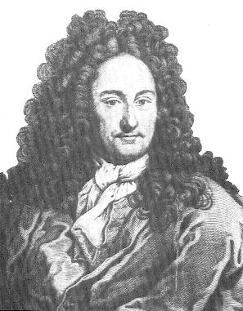
Leibniz versus Kohelet
“Üleüldise sarnasuse” küsimuses on aga vastupidise äärmuse – ehk “üleüldise erinevuse” poolel samuti võimalik leida ühte-teist mõtlemisväärset. Nii näiteks kirjutas üldise erinevusprintsiibi sõnastanud geniaalne saksa õpetlane Gottfried Wilhelm Leibniz (1646 - 1716): kaks füüsilist indiviidi ei saa kunagi olla absoluutselt sarnased; vähe sellest, üks ja sama indiviid … pole kunagi üle ühe momendi sarnane iseendaga. Enamgi veel: absoluutselt mitte kusagil ei esine täielikku sarnasust

Slide 17
Sarnasus ja morfismid
Kahe äärmuse: kõikjal laiutava sarnasuse ning sellele vastanduva üleüldise erinevuse vahele jääb ala, mille piirides saame mõistlikult käsitleda süsteemide sarnasust.
Määratlus 1. Kaht süsteemi nimetame sarnasteks, kui leidub niisugune vastavus, mille korral üksteisele vastavad elemendid on üksteisele vastavates seostes. Ehk veidi täpsemalt – kui leidub säärane vastavus, mille korral esimese süsteemi elementidele a, b, … , c ja seosele R vastavad teises süsteemis elemendid x, y, … , z ja seos Q, ning kui esimeses süsteemis on elemendid a, b, … , c omavahel seoses R, siis nende elementide vasted teises süsteemis x, y, … , z on omavahel seoses Q.
Algebralises süsteemide teoorias on kõige perfektsema sarnasuse väljendamiseks kasutusel isomorfismi mõiste, “veidi vähem perfektsema” sarnasuse korral aga kasutatakse homomorfismi mõistet.

Slide 18
Isomorfismiklasside olemasolu aksioom
Iga süsteemi korral eksisteerib hulk, mille moodustavad kõik selle süsteemiga isomorfsed hulgad

Slide 19
Isomorfism ja homomorfism
Määratlus 2. Kaks süsteemi on teineteisega isomorfsed kui nende vahel eksisteerib niisugune üks-ühene vastavus, mille korral – kui esimese süsteemi elementidele a, b, … , c ja seosele R vastavad teises süsteemis üks-ühele elemendid x, y, … , z ja seos Q, ning kui esimeses süsteemis on elemendid a, b, … , c omavahel seoses R, siis nende elementide vasted teises süsteemis x, y, … , z on omavahel seoses Q.
Kui loobuksime isomorfismi määratluses süsteemide elementide üks-ühese vastavuse nõudest ja asendaksime selle ühese vastavuse nõudega, siis saaksime sellise sarnasuse määratluse, mida matemaatikud nimetavad homomorfismiks.

Slide 20
Isomorfsete süsteemide näited I
Korralikult koostatud skeem ja sellel kujutatud seadeldis peaksid olema teineteisega isomorfsed (skeemil paiknevatele kujunditele peaksid üks-ühele vastama seadme komponendid, kusjuures – kui skeemil kujutatu väljendab seotust – siis vastavad asjad seadmes ongi tegelikult vastaval viisil seotud).
Märkus. Kuna üks-ühene vastavus on olemuselt ühese vastavause erijuhtumiks, siis on ka süsteemide isomorfism oma olemuselt homomorfismi erijuhtumiks.

Slide 21
Isomorfsete süsteemide näited II
Süsteemid ⟨{0,1}; max⟩ ja ⟨{0,1}; min⟩ on isomorfsed. Tõepoolest − korraldame mõlema süsteemi vahel üks-ühese vastavuse: 0 ↔1, 1 ↔ 0, max ↔ min Vaatleme nüüd esimesest süsteemist pärit elementidele b, c, d vastavaid elemente b′, c′, d′ teisest süsteemist. Pole raske kontrollida, et kui esimeses süsteemis max(b,c)=d, siis teises süsteemis min(b′,c′)=d′

Slide 22
Isomorfsete süsteemide näited III
Süsteemid ⟨ R⁺; •,∶⟩ ning ⟨ R ; +, – ⟩, on isomorfsed, kus R⁺ on kõikide positiivsete reaalarvude hulk ning R on kõikide reaalarvude hulk.
Tõepoolest – korraldame üks-ühese vastavuse:
R⁺ ↔ R , • ↔ + , ∶↔ – ,
kus (∀x∈R⁺)(∀y∈R)[ (x ↔ y) ⇔ (log x = y) ]
Sellisel juhul näeme, et
x₁ • x₂ = x₃ ⇔ y₁+y₂ = y₃ ja x₁∶x₂ = x₃ ⇔ y₁ – y₂ = y₃

Slide 23
Homomorfsete süsteemide näited I
Kaks nö tavalist vesiniku aatomit on teineteisega isomorfsed (sest mõlemal on ühest prootonist koosnev tuum ja ühte elektroni sisaldav elektronkate; mõlema tuumad on positiivsed ja elektronid negatiivsed, mõlemal liigub elektron ümber tuuma jne, jne). Samalaadset olukorda, mida võiksime kirjeldada süsteemide isomorfismina (st homomorfismi erijuhuna), võime täheldada ka teiste lihtainete aatomite korral.
Kui aga mõne lihtaine aatomi elektronkattest eemaldada – või vastupidi – lisada sinna paar elektroni, siis saame ioniseeritud aatomid, mis on teiste sama aine nö normaalsete aatomitega homomorfsed, kuna sellisel juhul pole kahel sarnasel aatomil enam täiesti üks-ühest vastavust elektronide vahel.

Slide 24
Homomorfsete süsteemide näited II
Süsteemid ⟨N; +⟩ ja ⟨{0,1}; max⟩ on homomorfsed. Tõepoolest − korraldame mõlema süsteemi vahel ühese vastavuse: n → 0, kui n=0 ja n → 1, kui n≠0 ja + → max Vaatleme nüüd esimesest süsteemist pärit elementidele b, c, d vastavaid elemente b′, c′, d′ teisest süsteemist. Pole raske kontrollida, et kui esimeses süsteemis b+c=d, siis teises süsteemis max(b′,c′)=d′

Slide 25
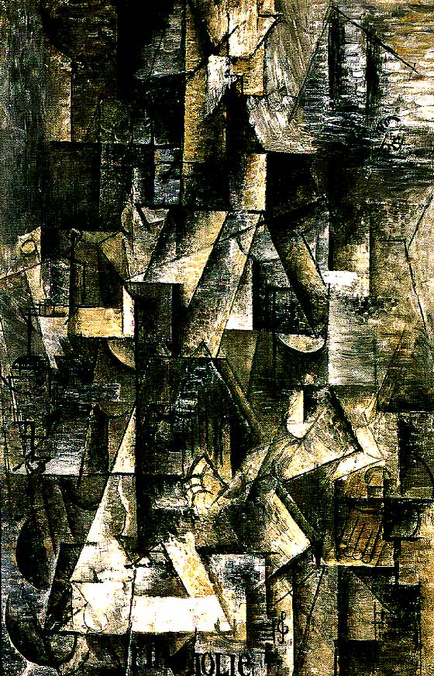
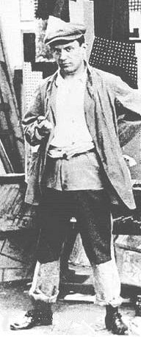
Sarnaste süsteemide näide
“Ma Jolie” “Naine tsitri või kitarriga”
?
Pablo Picasso (1883 – 1973)

Slide 26
Sarnasus ja modelleerimine
Sarnasuse tuvastamisel on suur praktiline väärtus, kuna sarnastel süsteemidel on sarnased omadused ning sarnastes olukordades käituvad sarnased süsteemid sarnasel moel. Nimetatud asjaolule rajaneb ühtede süsteemide uurimise asendamine neile sarnaste süsteemide uurimisega.
Määratlus. Modelleerimiseks nimetame tegevust, mille sihiks on mingi ühe süsteemi uurimine sel teel, et tegelikult vaadeldakse hoopis teist süsteemi, mis on sarnane esimesega. Kõnealust teist süsteemi nimetatakse seejuures (esimese süsteemi) mudeliks.

Slide 27
Modelleerimise viisidest
Kui modelleeritava süsteemi mudeliks on abstraktne struktuur, siis võib kõnelda
teoreetilisest modelleerimisest, erijuhul
matemaatilisest modelleerimisest (mille korral uuritakse tegelikkuses eksisteerivaid süsteeme hoopis nende matemaatiliste mudelite abil).
Termini modelleerimine kõrval kasutatakse sageli (vahel veidi teise tähendusega) sõnu imiteerimine ja simuleerimine.

Slide 28
Mudelite ja modelleerimise näited
Näide 1. Ühtlase ja sirgjoonelise liikumise matemaatiliseks mudeliks on selline abstraktse aegruumi punktide hulk, mida seob teatav lineaarvõrrandite kogum.
Näide 2. Teatavas vanuses lapsed mängivad perekonda, kodu ja kooli. Sellisel juhul on keegi mängult isa, keegi mängult ema kusjuures sedaviisi mängivad lapsed on mängult abielus. Mingi osa lastetoast on mängult köök, kusagil on mängult kool, kus keegi on mängult direktor jne. Oma olemuselt on mäng modelleerimine.

